Slide 1
빅데이터 플랫폼 개발자 양성 수행 평가서
학습자 : 권능한

Slide 2
목 차
1. 빅데이터 모델 개발하기
2. 빅데이터 모델 평가 검증하기

Slide 3
01
빅데이터 모델 개발하기

Slide 4
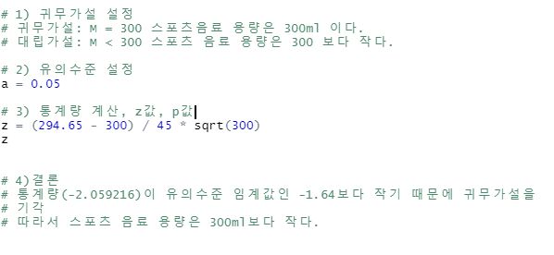
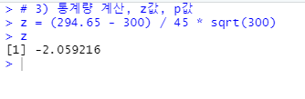
가설검정
어떤 음료 용량이 300ml로 표시된 제품을 표본 300개를 대상으로 용량을 측정한 결과, 평균이 294.65로 확인 되었다. 표준편차가 45일 때, 가설을 수립하고, 유의수준 0.05에서 좌측 검정을 실시 하시오.(단, 유의수준 00.5(95%)에 대한 임계값은 -1.64(좌측검정))

Slide 5
02
빅데이터 모델 평가 검증하기

Slide 6
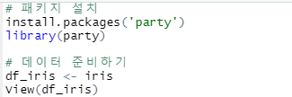
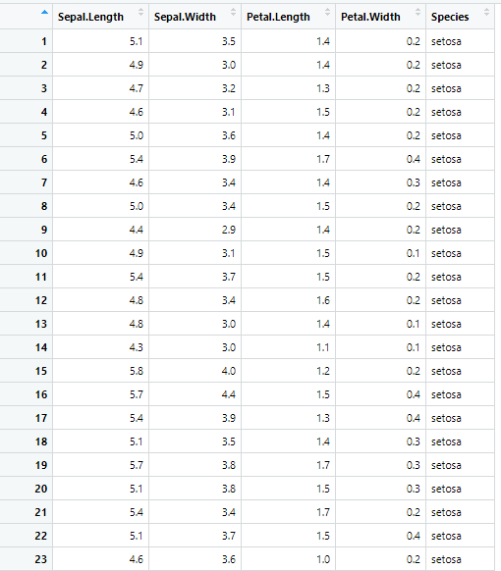
Iris 데이터셋 결정트리 실습
패키지 설치 후 데이터 준비
View(df_iris)의 값

Slide 7
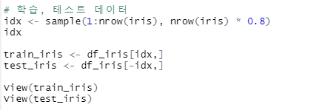
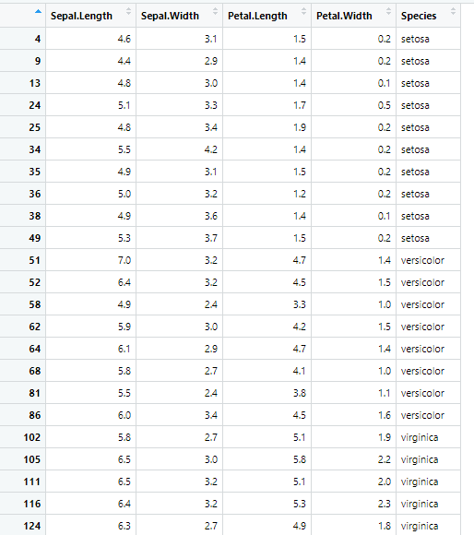
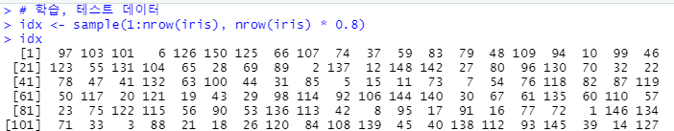
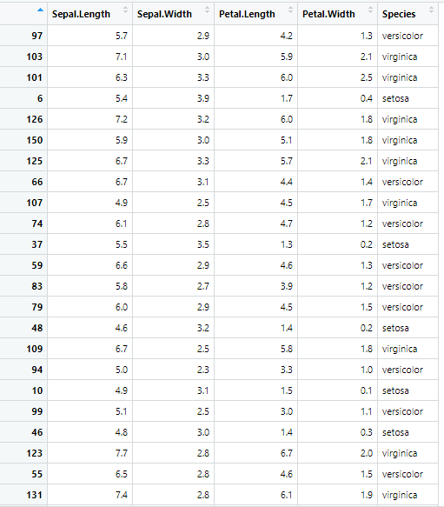
Iris 데이터셋 결정트리 실습
패키지 설치 후 데이터 준비
View(train_iris)의 값
idx 결과 값
View(test_iris)의 값

Slide 8

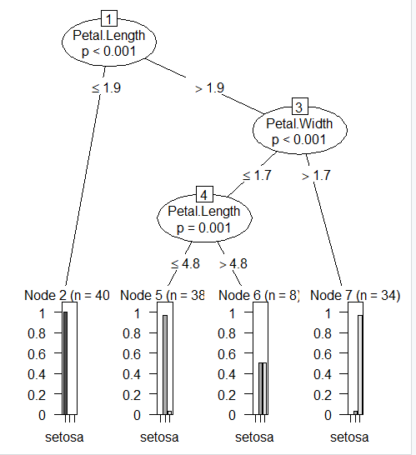
Iris 데이터셋 결정트리 실습
결정 트리 모델 생성 후 시각화
Plot시각화 결과
* data=[ ] -> 이곳의 답 : train_iris

Slide 9


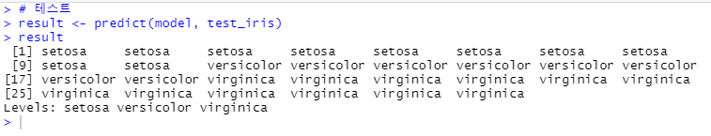

Iris 데이터셋 결정트리 실습
테스트
성능평가
테스트 결과
성능평가 결과

Slide 10
감사합니다

